Slide 1
Московское суворовское военное училище
Тема:
Делители и кратные
Урок 1
Преподаватель математики Каримова С.Р.

Slide 2
I. Повторение.
1. Вспомнить правила действий с десятичными дробями:
а) сложение и вычитание десятичных дробей;
б) умножение десятичных дробей;
в) деление десятичной дроби на натуральное число, на десятичную дробь.
2. Устно решить № 22 (а – б), 20 (а – в), 15 (а, б), 16 (б).

Slide 3
II. Изучение нового материала.
1. Когда одно число делится на другое без
остатка, то говорят, что первое число делится на второе. Каждое натуральное число делится на 1 и само на себя. Многие натуральные числа делятся не только на 1 и сами на себя, но и на другие натуральные числа. Например, число 15 делится на 1, на 3, на 5, на 15. Эти числа называются делителями числа 15.

Slide 4
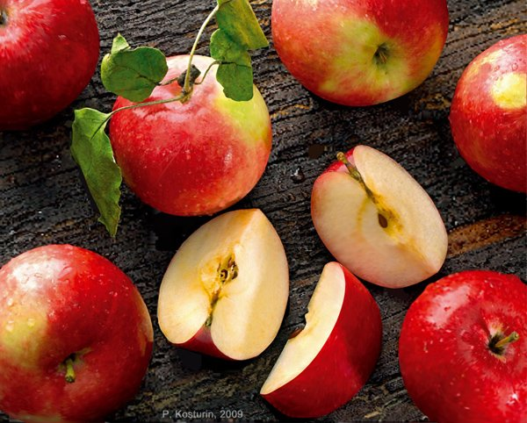
2. Решение задачи.
20 яблок можно разделить поровну между 4 ребятами. Каждый получит по 5 яблок. А если надо разделить (не разрезая) 20 яблок между 6 ребятами, то каждый получит по 3 яблока, а еще 2 яблока останутся. Говорят, что число 4 является делителем числа 20, а число 6 не является делителем числа 20.

Slide 5
3. Определение делителя натурального числа a.
4. Устно решить задачу 1.
5. Задача № 2 (а, б) из учебника на странице 4.

Slide 6
6. Решение задачи.
Пусть на столе лежат пачки, в каждой из которых по 8 печений.
а) Не раскрывая пачек, сколько можно взять печений?
б) Можно ли взять 18 печений, 25 печений?
в) Говорят, что числа 8, 16, 24, 48 кратны числу 8, а числа -18, 25 не кратны числу 8.

Slide 7
7. Определение кратного натуральному числу а. Слово «крата» – старинное русское слово, означающее «раз».
8. Любое натуральное число имеет бесконечно много кратных. Их можно получить, если данное число умножить на 1, на 2, на 3, на 4 и т. д. Например, кратными числу 7 будут числа:
7 · 1 =7; 7 · 2= 14; 7 · 3 = 21 и т. д.
9. Число 0 кратно любому натуральному числу, так как 0 делится без остатка на любое натуральное число.
10. Устно решить задачи № 3 (а – е), с. 4 учебника.

Slide 8
III. Закрепление изученного материала.
1. Решить № 5 (а; б) и № 4 на доске и в тетрадях.
2. Задачу № 8 учащиеся решают, комментируя решение с места.
3. Повторить понятие координатного луча и выполнить задания № 10 (рис. 1), на с. 6 учебника, № 17 (рис. 3), на с. 7 учебника.

Slide 9
IV. Итог урока.
Ответить на вопросы:
а) Какое натуральное число называют делителем данного числа?
б) Какое натуральное число является делителем каждого натурального числа?
в) Какое число является наибольшим делителем данного натурального числа?
г) Какое число называют кратным данному натуральному числу?
д) Какое число является кратным любому натуральному числу?

Slide 10
Задание на с/п:
изучить пункт 1; решить № 27 (а; б), № 30 (а; б).

